Slide 1
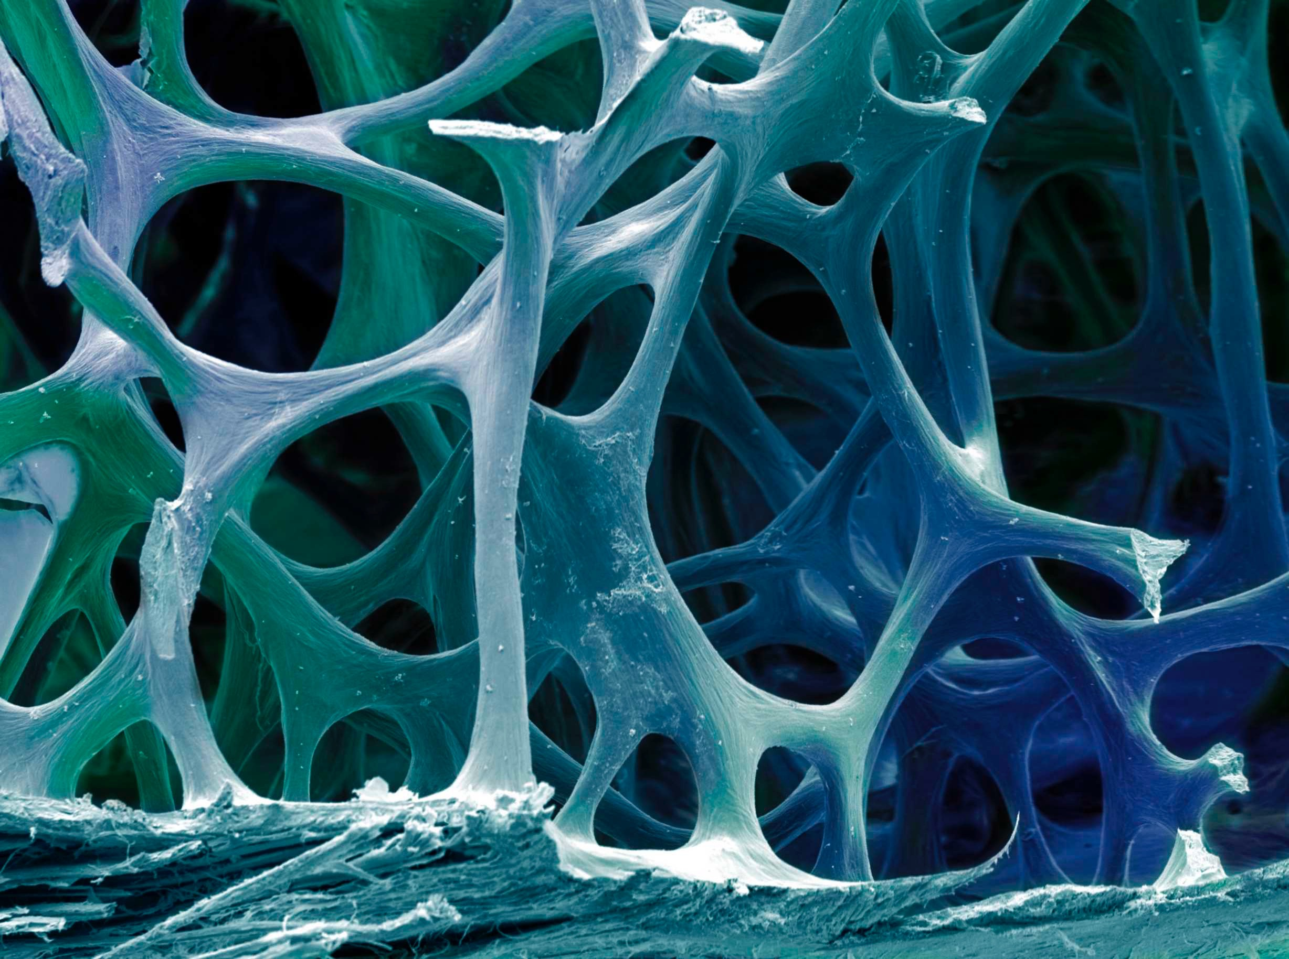


Tratamiento de la Osteoporosis
Postmenopáusica
Jose Fernando Molina, MD
Unidad de Osteoporosis y Reumalab,
Medellín.

Slide 2
ALTA
MASA
ÓSEA
BAJA
BAJA
RIESGO DE
FRACTURA
ALTA
PREVENCION
TRATAMIENTO
PRIMARIA
SECUNDARIA
MASA OSEA PICO
UMBRAL DE
FRACTURA
10 20 30 40 50 60 70 80 90
EDAD (AÑOS)
FASE
OBJETIVO
MÉTODOS
MADURACION ESQUELÉTICA
CONSTRUIR EL MÁXIMO DE
MASA ÓSEA
PERDIDA OSEA
ENLENTECER LA
PERDIDA OSEA
OSTEOPOROSIS ESTABLECIDA
CONSTRUIR HUESO NUEVO
ACTIVIDAD FISICA
FACTORES NUTRICIONALES
CALCIO
FOSFORO
VITAMINA D
PROTEINAS
ESTROGENOS
BIFOSFONATOS
SERMS, DMAB
PTH
TS: + BIFOSFONATOS, DMAB
Calcio, VD

Slide 3
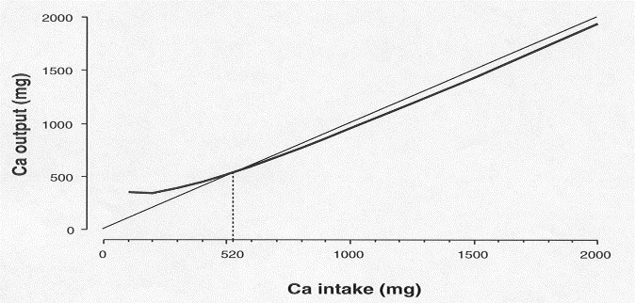
Suplemento de calcio y salud ósea ¿nivel mínimo?
El secreto está en evitar el BALANCE CÁLCICO NEGATIVO
Mínimo : 520 mg/d
Nivel crítico: 400 mg/d
Matkovic, V. & Heaney, R.P. 1992. Calcium balance during Human growth: evidence for threshold behavior. Am. J. Clin. Nutr., 55: 992-996.
Mitchell, H.H. & Curzon, E.G. 1939. The dietary requirements of calcium and its significance. Actualites Scientifique et Industrielles No. 771. p.36-101. Paris: Hermann.
Hegsted, J.M., Moscoso, I. & Collazos, C.H.C. 1952. Study of minimum calcium requirements by adult men. J. Nutr., 46:181-201.

Slide 4
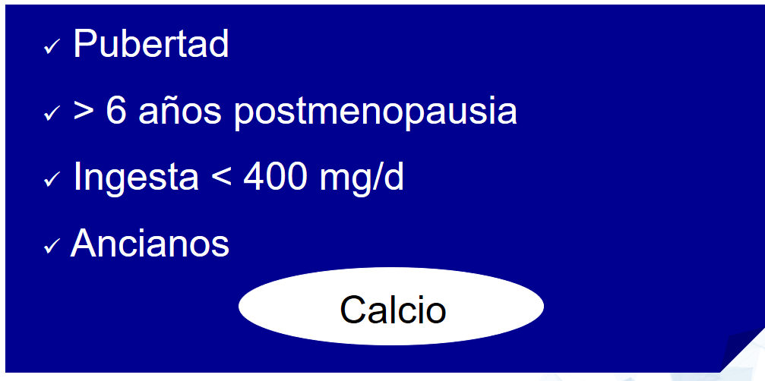
Indicaciones – Salud ósea

Slide 5
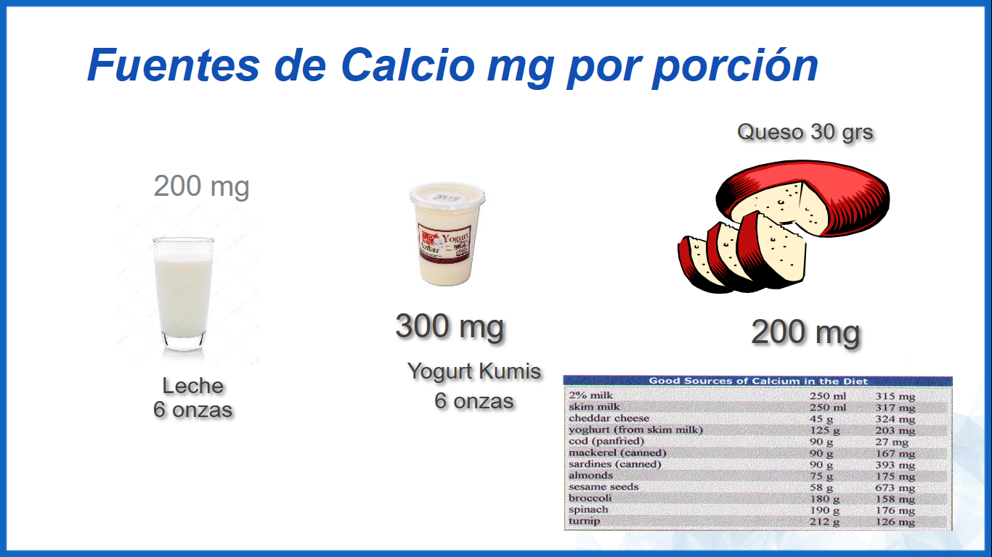
Fuentes de Calcio mg por porción

Slide 6
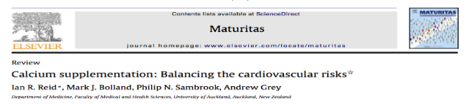
Suplementación de calcio, osteoporosis y enfermedad cardiovascular
Suplementación de Ca⁺: particular/ importante cuando ingesta es ↓
2. ↓ ingesta de Ca⁺ → HiperPT 2^{rio}
↑ ingesta de Ca⁺ → eventos adversos (GI, CV)
Ingesta óptima (dieta ± suplementos): 800-1000 mg/d
≈ suficiente y segura
Salud CV:
Dieta: seguridad CV
Suplementos:
Dosis ↑ - posible asociación (Rx leve)
Más evidencia…
Deteccion población alto riesgo
Balance riesgo OP/CV
5. Optimizar nivel de VD (salud ósea, seguridad CV, ↓ mortalidad?)

Slide 7
Deficiencia VD
La deficiencia de vitamina D es la deficiencia nutricional más común y es probable que sea la condición médica más común en el mundo

Slide 8
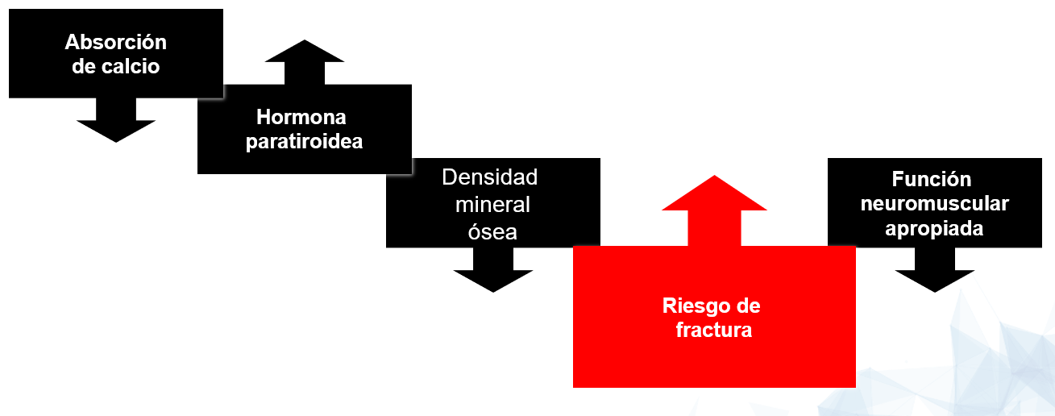
Los niveles inadecuados de vitamina D tienen consecuencias importantes

Slide 9
Suplementacion de vit D
National Osteoporosis Foundation: 800-1000 UI/día
Expertos: 1000-2000… UI/día
“Por lo menos 1000 UI/día de Vit D3”
La adición de 1000 UI/día de D3 se espera que aumente los niveles de 25(OH)D en 10 ng/mL
Medir niveles a los 3-6 meses de tratamiento
Endocrinol Metab Clin N Am 39 (2010) 287–301

Slide 10
Tratamiento - Osteoporosis
Papel relativamente débil
Calcio VD

Slide 11
Tratamiento - Osteoporosis
Objetivo
Prevenir fracturas

Slide 12
Tratamiento de la Osteoporosis
Postmenopáusica
¿Con qué tratar?
¿Cuándo tratar?
¿Hasta cuándo tratar?

Slide 13
Tratamiento de la Osteoporosis
Postmenopáusica
¿Con qué tratar?
ANTIRESORTIVOS | ANABÓLICOS
Estrógenos | Teriparatide
Raloxifeno | Abaloparatide
Bisfosfonatos* | Romosozumab**
Denosumab
*Alendronato, Risedronato, Ibandronato, Ácido zoledrónico
** Medicamento no aprobado en Colombia, se muestra con fines académicos
Molina JF, Larroude MS. Osteoporosis: Tratamiento.
Texto de Reumatología. Fundamentos de Medicina, CIB, 2018.

Slide 14
Tratamiento de la Osteoporosis
Postmenopáusica
Criterios de selección - ¿con qué tratar?
Características Paciente:
E. menopáusico
Edad
DMO
Rx Fx vertebral, cadera
Antecedente fractura
Beneficio extraesquelético?
Adherencia
Preferencias (paciente)
Características Terapia:
Mecanismo de acción
Ruta y frecuencia de administración
Costo
Seguridad
Eficacia: efecto anti fractura
Molina JF, Larroude MS. Osteoporosis: Tratamiento.
Texto de Reumatología. Fundamentos de Medicina, CIB, 2018.

Slide 15
Evidencia antifractura
 | FRACTURA VERTEBRAL | FRACTURAS NO VERTEBRALES
 | Analisis 1rio | Analisis 1rio | Analisis post hoc (subgrupos)
Alendronato | + | + | NA
Risedronato | + | + | NA
Ibandronato | + | - | +ª
A. zoledrónico | + | + | NA
Raloxifeno | + | - | +^{b}
Teriparatide (PTH 1-34) | + | + | NA
Denosumab | + | + | NA
a: T score <-3.0
b: subgrupo con FxV severas
NA: no aplicable

Slide 16
Evidencia antifractura
FRACTURA DE CADERA
 | Analisis 1rio | Analisis post hoc (subgrupos)
Alendronato | + | NA
Risedronato | + | NA
Ibandronato | NEA | ND
A. zoledrónico | + | NA
Raloxifeno | NEA | ND
Teriparatide (PTH 1-34) | NEA | ND
Denosumab | + | NA
NEA: no evaluado adecuada/ND: no datos

Slide 17
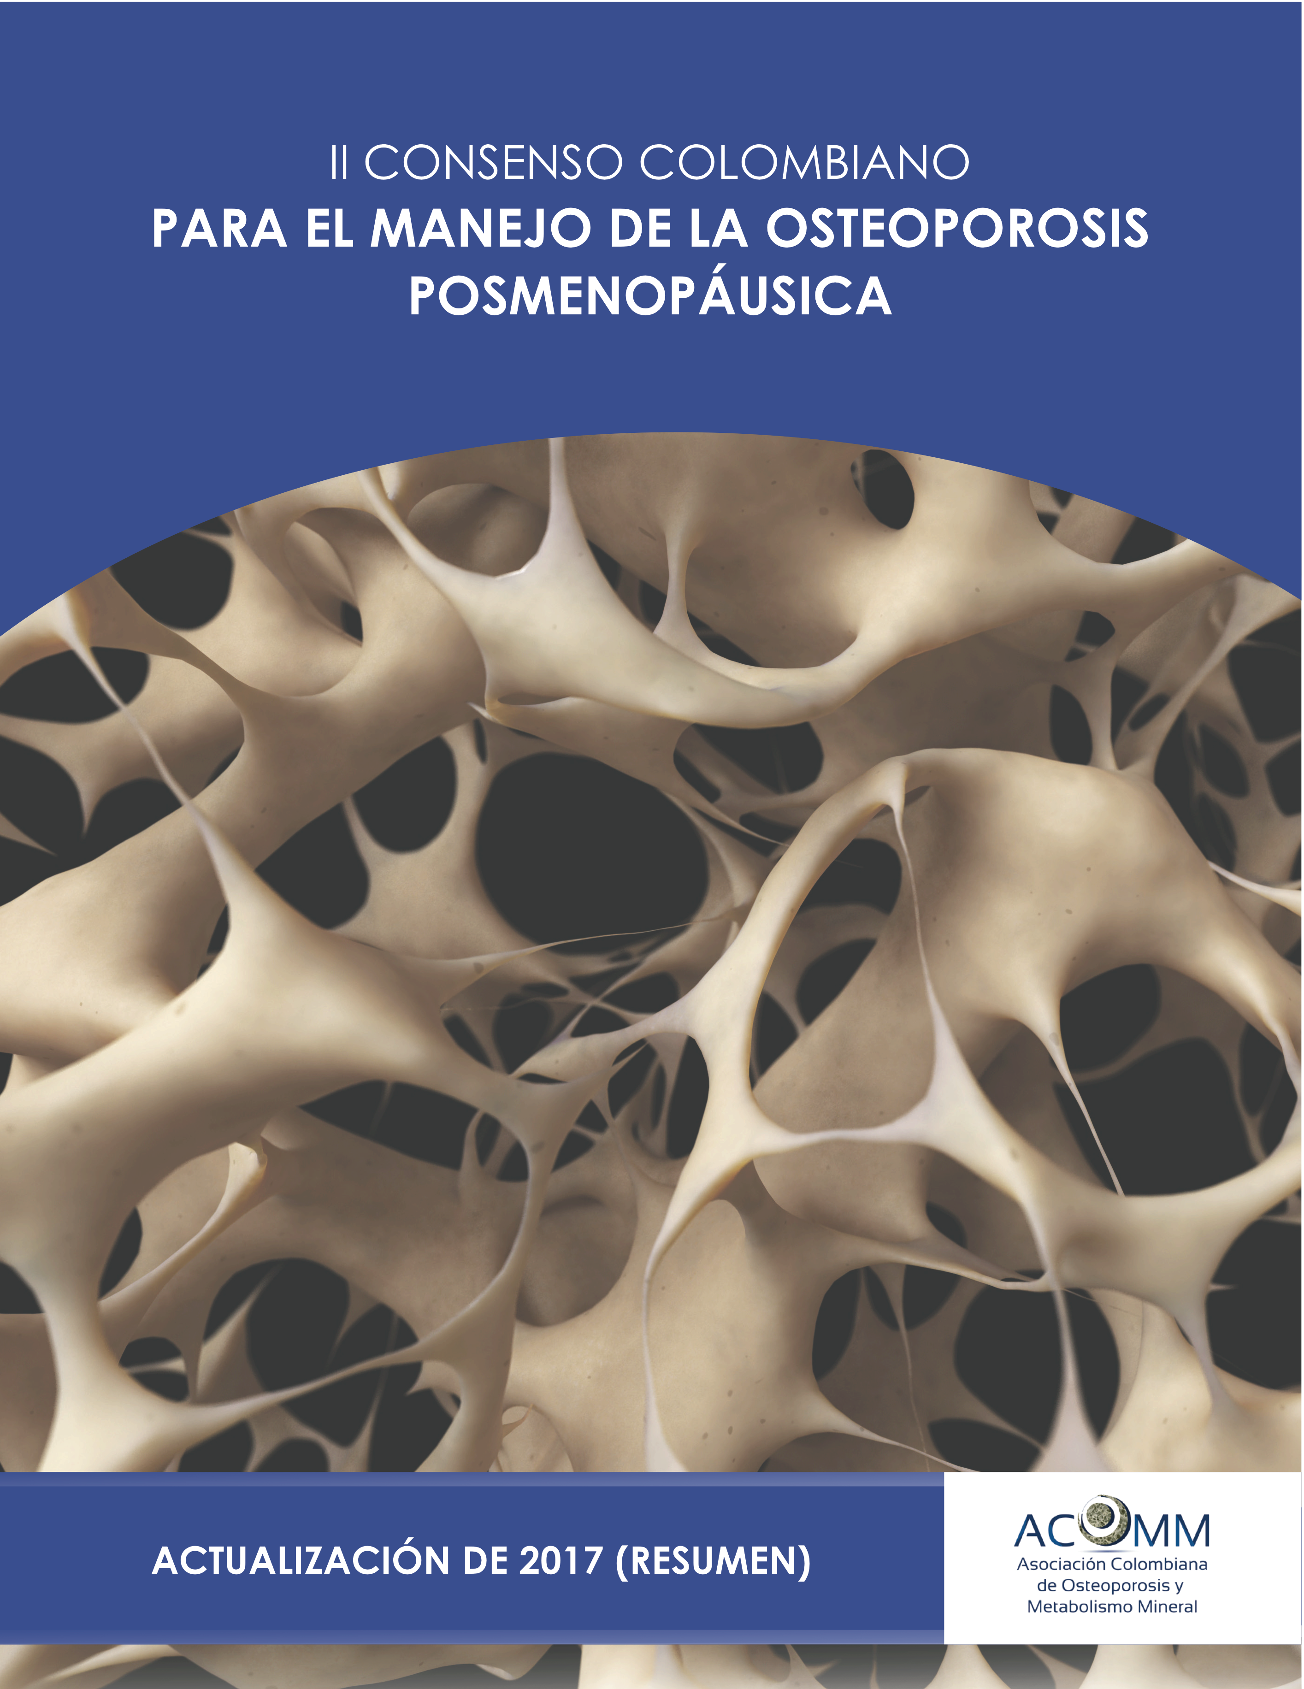
Tratamiento
Denosumab
Primera línea en OPPM en casos seleccionados:
Edad > 75a con T score < -2.5 en cadera
Nefropatía crónica con TFG < 30ml/’ (descartar hipocalcemia)
CI o falla terapeútica a BFs
OP con alto Rx de fractura por:
edad avanzada,
fractura no vertebral por fragilidad, ó
múltiples factores de riesgo
II Consenso Colombiano de Osteoporosis 2017 ACOMM

Slide 18
Resumen - Denosumab
Nuevo y novedoso mecanismo de acción (reversibilidad)
Cómodo intervalo y modo de administración (adherencia)
Sólida eficacia anti fractura en diferentes regiones esqueléticas (FxV, FxNV, Fx cadera)
Alto perfil de seguridad (esquelética y extra esquelética)
Opción en pacientes con osteoporosis e insuficiencia renal
No interacción medicamentosa
↳ Agente de 1^{ra} línea en el tratamiento de la Osteoporosis PM con alto riesgo de fractura, y alternativa eficaz en pacientes con intolerancia, contraindicación o falla a bisfosfonatos

Slide 19
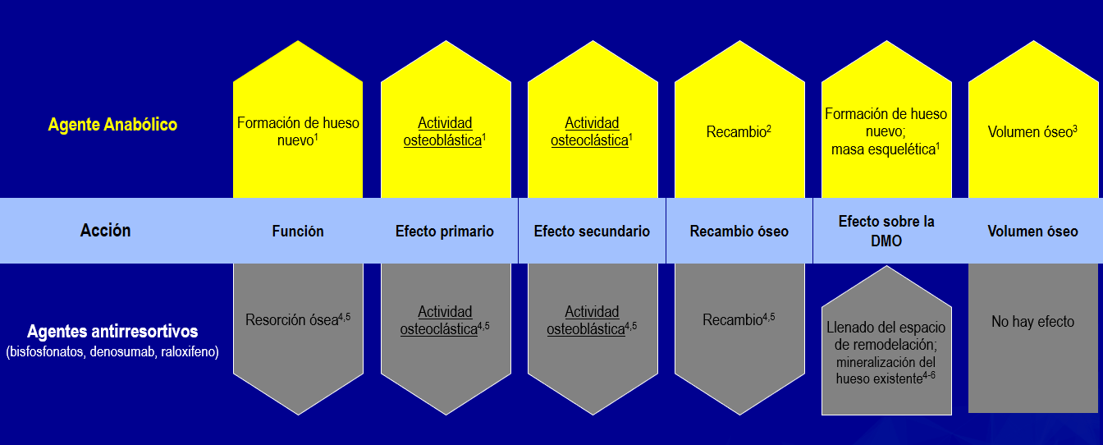
Anabólico Vs Antiresortivo
DMO = densidad mineral ósea; rDNA = ADN recombinante.
1. FORTEO Información sobre prescripción. 2. Arlot M, et al. J Bone Miner Res. 2005;20(7):1244-1253.
3. Jiang Y, et al. J Bone Miner Res. 2003;18(11):1932-1941. 4. Fleisch H. Endocr Rev. 1998;19(1):80-100.
5. Russell RG, et al. Osteoporos Int. 1999;9:S66-S80. 6. Riggs BL, Parfitt AM. J Bone Miner Res. 2005;20:177-184.

Slide 20
Indicaciones de Teriparatide
Osteoporosis avanzada con alto riesgo de fractura
Fractura previa
por fragilidad
OPIG
(alto Rx)
Falla a AR:
- Fractura
- Pérdida DMO
- Intolerancia, CI

Slide 21
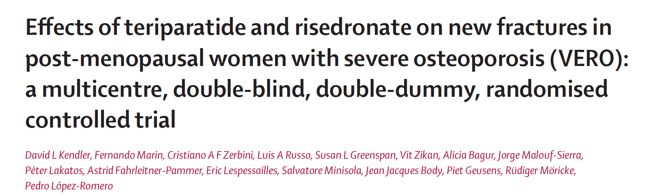
Kendler D et al. Lancet (2018);391: 230–40

Slide 22
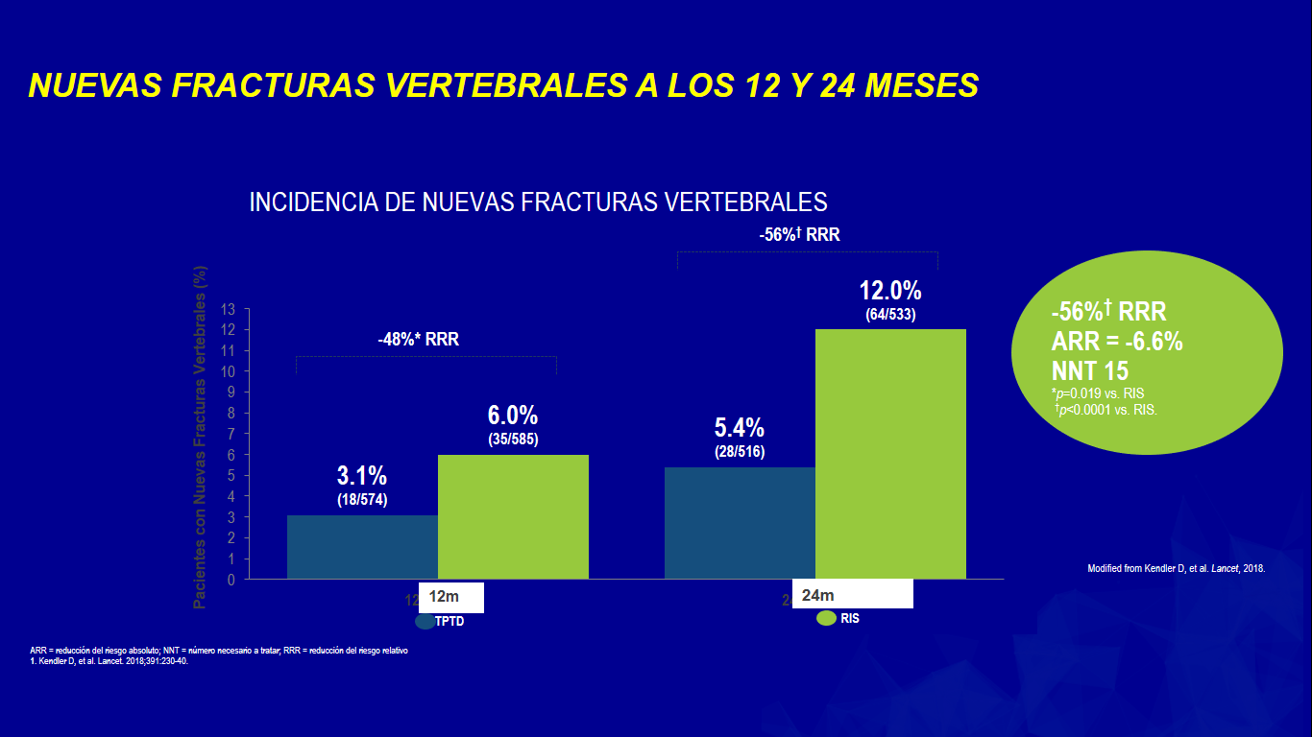
Nuevas fracturas vertebrales a los 12 y 24 meses
ARR = reducción del riesgo absoluto; NNT = número necesario a tratar; RRR = reducción del riesgo relativo
1. Kendler D, et al. Lancet. 2018;391:230-40.

Slide 23
Terapias combinadas
vs
secuenciales
Esquemas terapéuticos

Slide 24
Terapia secuencial
Teriparatide
Anti resortivos
(BFs, Dmab)

Slide 25
Terapia anabólica con TPTD
Resumen
Eficacia anti fractura +++ en Osteoporosis PM
Efecto sobre calidad de vida (dolor de espalda)
Efecto sobre calidad ósea
Eficacia en OPIG (> que ALN)
Eficacia en OPPM (> que RIS)
Buen perfil de seguridad
Esquema terapeútico secuencial (TPTD – AR)

Slide 26
¿A quién y hasta cuándo tratar?

Slide 27
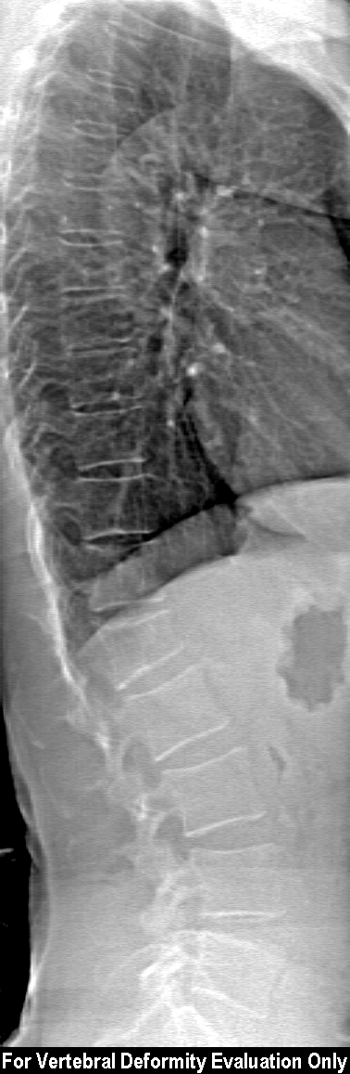
Factores de riesgo de fractura
Edad
Baja masa ósea
Fractura previa
¡Estratificar Riesgo!

Slide 28
Tratamiento de la Osteoporosis
Postmenopáusica a largo plazo
T score lumbar o cuello femoral <-2.5, HC de fractura fragilidad o probabilidad de fractura por FRAX *
Evaluar causas de osteoporosis secundaria
Corregir deficiencia de Ca/Vit D
Recomendar terapia farmacológica
Educación en estilo de vida saludable, prevención, riesgos/beneficios de medicaciones
⬇
NO Fx fragilidad previa o moderado Rx de FX**
Fx fragilidad previa o alto Rx de FX**
* Riesgo a 10 años de Fx osteoporótica mayor > 20% o de cadera > 3%
** Indicaciones de alto riesgo de Fx en ptes con baja DMO: edad avanzada, fragilidad, uso GC, T score muy bajo o alto Rx de caídas
AACE/ACE Postmenopausal Osteoporosis CPG, Endocr Pract. 2016; 22 (Suppl 4)

Slide 29
NO Fx fragilidad previa o moderado Rx de FX**
Alendronato, Denosumab, Risedronato, Zoledrónico***
2ª línea: Ibandronato, Raloxifeno
Reevalúe cada año la respuesta al tratamiento y el riesgo de fractura
⬇
- ⬆/estabilidad de DMO
- Ausencia de fracturas
Pérdida ósea activa
Fracturas recurrentes
Drug-holiday:
- 5 años de BP oral
- 3 años BF IV
Evaluar:
- adherencia
- causas OPS
- factores respuesta subóptima
Reinicio tratamiento:
- nueva fractura
- caída DMO
- ⬆MBRO (niveles pre Tto)
- criterio de inicio de Tto
AR oral ➔AR inyectable
AR inyectable ➔TPTD o en muy alto de Fx
** Indicaciones de alto riesgo de Fx en ptes con baja DMO: edad avanzada, fragilidad, uso GC, T score muy bajo o alto Rx de caídas
*** Medicamentos listados en orden alfabético
AACE/ACE Postmenopausal Osteoporosis CPG, Endocr Pract. 2016; 22 (Suppl 4)

Slide 30
Fx fragilidad previa o alto Rx de FX**
Denosumab, Teriparatide, Zoledrónico***
2ª línea: Alendronato, Risedronato
Reevalúe cada año la respuesta al tratamiento y el riesgo de fractura
⬇
Denosumab
Teriparatide (24m)
Ácido
zoledrónico
- Continuar tratamiento, ó
(+) TPTD si:
pérdida DMO, ó
Fxs recurrentes
- Terapia secuencial con AR
- Estable: continuar 6a****
- Pérdida DMO o fracturas recurrentes: ➔TPTD
*** Medicamentos listados en orden alfabético
**** Considere drug holiday después de 6 años ZOL IV.
AACE/ACE Postmenopausal Osteoporosis CPG, Endocr Pract. 2016; 22 (Suppl 4)

Slide 31
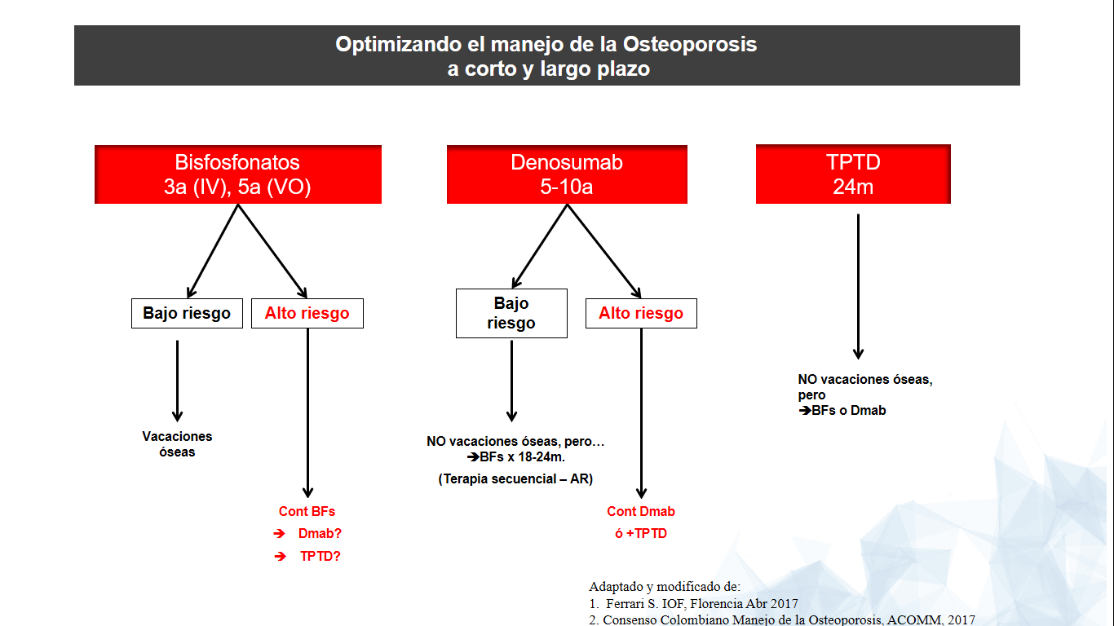
Optimizando el manejo de la Osteoporosis
a corto y largo plazo
Adaptado y modificado de:
1. Ferrari S. IOF, Florencia Abr 2017
2. Consenso Colombiano Manejo de la Osteoporosis, ACOMM, 2017

Slide 32
Tratamiento de la Osteoporosis
Postmenopáusica a largo plazo
Conclusiones
Osteoporosis: enfermedad crónica (HTA)
Tratamiento a largo plazo
Vacaciones óseas (12-24m; BFs)
Tratar el paciente correcto (riesgo/beneficio favorable)

